Slide 1

Métodos de búsqueda para juegos humano-máquina
Integrantes
Cáceres Díaz, Renzo (11200004)
Escobar Villa, Andrés (6200075)
Gonzales Aburto, Ricardo (18200061)
Huamaní Avendaño, Dulce (18200219)
Molina Yupanqui, Flor (18200164)
Palomino Loa, Junior (18200172)
Quispe Vega, Anthony (18200179)
Vera León, Bryan (18200124)
Grupo 3

Slide 2
TABLA DE CONTENIDO
01
02
BÚSQUEDA CIEGA O NO INFORMADA
BÚSQUEDA INFORMADA
Primero el mejor, A*, óptima
Amplitud, profundidad

Slide 3
01
BÚSQUEDA CIEGA O NO INFORMADA
Amplitud, profundidad

Slide 4
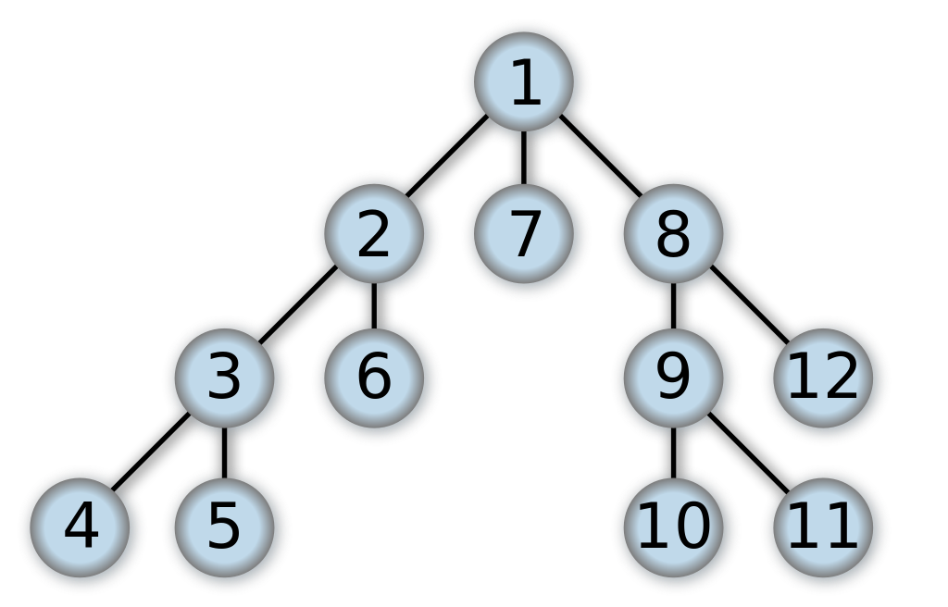
BÚSQUEDA EN PROFUNDIDAD
Una Búsqueda en profundidad es un algoritmo de búsqueda no informada utilizado para recorrer todos los nodos de un grafo o árbol (teoría de grafos) de manera ordenada, pero no uniforme. Su funcionamiento consiste en ir expandiendo todos y cada uno de los nodos que va localizando, de forma recurrente, en un camino concreto. Cuando ya no quedan más nodos que visitar en dicho camino, regresa (Backtracking), de modo que repite el mismo proceso con cada uno de los hermanos del nodo ya procesado.

Slide 5
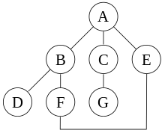
EJEMPLO DE BÚSQUEDA EN PROFUNDIDAD
Empieza búsqueda en profundidad empezando en el nodo A, con la suposición que las aristas a la izquierda son escogidas antes de las aristas a la derecha, el algoritmo va a visitar los nodos en esta orden: A, B, D, F, E, C, G. Se puede notar que si el algoritmo no recuerde los nodos ya visitados, el algoritmo podría continuar en una vuelta infinita A, B, D, F, E, A, B, D, F, E, etc. sin visitar C o G.

Slide 6
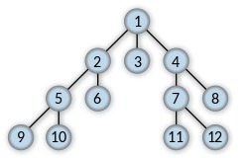
BÚSQUEDA EN ANCHURA
Búsqueda en anchura es un algoritmo de búsqueda no informada utilizado para recorrer o buscar elementos en un grafo (usado frecuentemente sobre árboles). Intuitivamente, se comienza en la raíz (eligiendo algún nodo como elemento raíz en el caso de un grafo) y se exploran todos los vecinos de este nodo. A continuación para cada uno de los vecinos se exploran sus respectivos vecinos adyacentes, y así hasta que se recorra todo el árbol.

Slide 7
02
BÚSQUEDA INFORMADA
Primero el mejor, A*, óptima

Slide 8
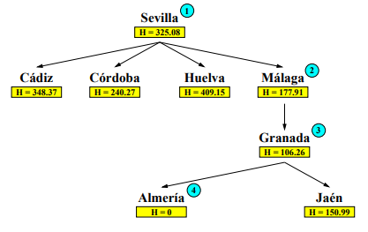
BÚSQUEDA PRIMERO EL MEJOR
• Analizar preferentemente los nodos con heurística más baja.
• Ordenar la cola de abiertos por heurística, de menor a mayor
• Porque siempre elige expandir lo que estima que está más “cerca” del objetivo
• Su rendimiento dependerá de la bondad de la heurística usada.

Slide 9
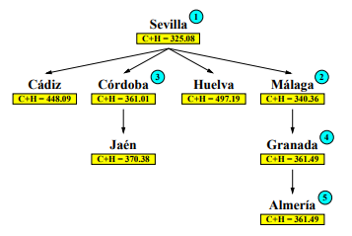
BÚSQUEDA A*
Objetivo de la búsqueda A∗
• conseguir buenas soluciones (óptimas).
• ganar en eficiencia (reduciendo el árbol de búsqueda).
Idea: asignar a cada nodo n un valor f (n) = g(n) + h(n)
• g(n): coste del camino hasta n
• h(n): heurística del nodo, estimación del coste de un camino óptimo desde n hasta un estado final
• f (n): estimación del coste total de una solución óptima que pasa por n
Seleccionar siempre el nodo con menor valor de f
• ordenando la cola de ABIERTOS en orden creciente
respecto a f

Slide 10
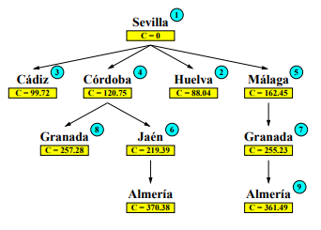
BÚSQUEDA ÓPTIMA
Analizar primero los nodos con menor coste.
Es decir, ordenar la cola de abiertos por coste, de menor a mayor
De esta manera, cuando se llega por primera vez a un estado, se llega con el menor coste posible.
Y en, la primera vez que se llega a un estado final tenemos una solución óptima
Se trata de una búsqueda ciega o no informada:
No usa conocimiento para guiar la búsqueda hacia el objetivo

